Slide 1
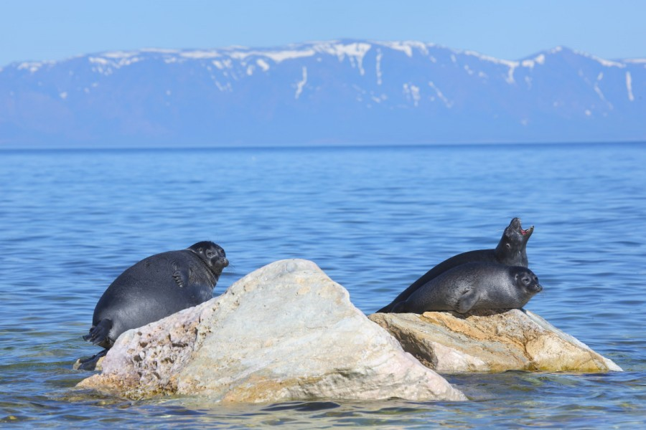
Муниципальное дошкольное образовательное учреждение общеразвивающего вида №22 УКМО
ПРОЕКТ
«Байкальская нерпа»

Slide 2
ПРОЕКТ «Байкальская нерпа»
Вид проекта : экологический информационно-творческий.
Цель проекта: Расширение представлений у детей подготовительной группы о нерпе , как уникальном млекопитающем – эндемике озера Байкал.
Сроки и этапы реализации проекта: Краткосрочный - две недели
Разработчики проекта: Кочеткова С.С
Мурзова О.Н, Трифонова И.А, Прокопьева Н.А

Slide 3
Этапы проекта
1 этап – подготовительный
- составление плана мероприятий,
игр и других видов детской деятельности;
- приобретение наглядно - иллюстративного материала;
- подбор детской и методической литературы
по теме;
- систематизация материала по реализации
проекта.

Slide 4
Проект «Байкальская нерпа» Муниципальное дошкольное образовательное учреждение общеразвивающего вида ДС №22 УКМО
2 этап Основной:
- формы работы с детьми
словесные, развивающие игры,
викторина,
беседы, рассказы,
просмотр видеофильмов,
рассматривание макетов, фотоальбомов,
подбор иллюстраций
участие в ЗИД.
- формы работы с семьями воспитанников
выставки,
творческие задания.

Slide 5
Проект «Байкальская нерпа» Муниципальное дошкольное образовательное учреждение общеобразвивающего вида ДС №22 УКМО
3. Итоговый:
Обработка и оформление материалов проекта
Создание мини - музея «Нерпа – символ озера Байкал»».
Обогащение знаний детей о жизни нерпы, бережном отношении к животному миру.
Обработка и оформление материалов проекта Презентация проекта – фотоотчет

Slide 6
Проект «Байкальская нерпа»
I этап – подготовительный
Проведение опроса, оформление результатов опроса.
Модель трех вопросов:
Что мы знаем о нерпе? | Что мы хотим узнать о нерпе? | Как мы это сможем узнать?
Алеша П: Нерпа – живет в воде, выходит на сушу погреться на солнышке | Почему какие то нерпы черные, а какие-то белые? | Из специальных книг, и интернета
Артем И : Нерпа глубоко ныряет под воду. | Откуда пошло название нерпа? | Посмотреть фильм о нерпе
Руслан М: Нерпу можно дрессировать | Сколько лет живут нерпы? | Из энциклопедии
Настя К: Умеют плавать, живут на Байкале | Где еще они живут? Много их или мало? | У воспитательницы или в интернете

Slide 7
Проект «Байкальская нерпа» Муниципальное дошкольное образовательное учреждение общеразвивающего вида №22 УКМО
Мероприятия:
1.Подбор детской художественной литературы о нерпе.
2. Подбор игр, упражнений по ознакомлению детей с миром млекопитающих, обитающих в водах озера Байкал
3. Приобретение, изготовление практического и наглядного материала.
4. Оформление родительского уголка: размещение консультаций, рекомендаций по теме
5. Подготовка видеоматериала для показа о нерпе, живущей в естественных условиях.
6. Изготовление мини-музея «Нерпа – символ озера Байкал»
7. Проведение детьми экскурсий по мини-музею для дошкольников из других групп ДОУ

Slide 8
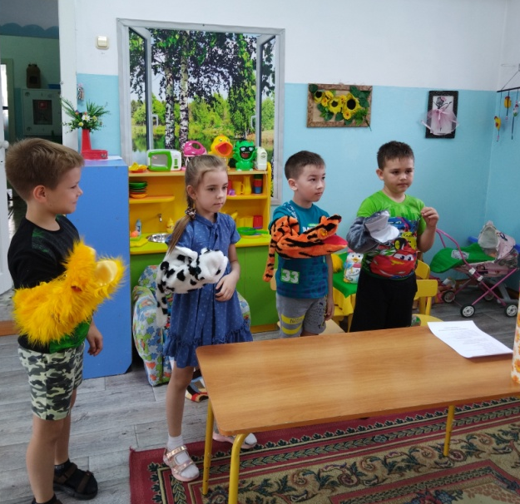
Проект «Байкальская нерпа» Муниципальное дошкольное образовательное учреждение общеразвивающего вида №22 УКМО
2 этап Основной
Понедельник
ЗИД «В гости к
байкальской нерпе»
Игра «Чистоговорки»
Продуктивная
деятельность
изготовление
листовок «Берегите и
защищайте нерпу»

Slide 9
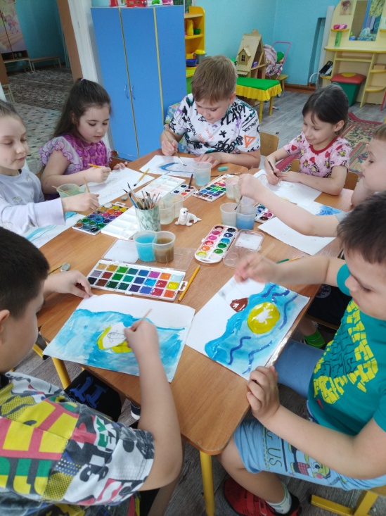
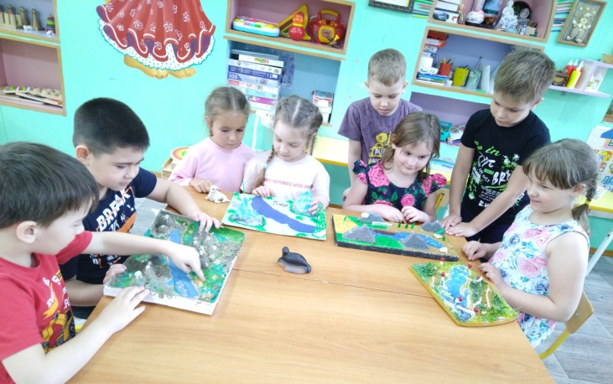
Проект «Байкальская нерпа» Муниципальное дошкольное образовательное учреждение общеразвивающего вида ДС№22 УКМО
Основной этап.
Вторник
-Рисование на тему «Нерпа».
-Рассматривание макетов
по теме проекта.
-Рассказ воспитателя
о жизни нерпы с
показом иллюстраций
из Красной книги.
-Чтение х\л. С. Агеева
«Нерпенок

Slide 10
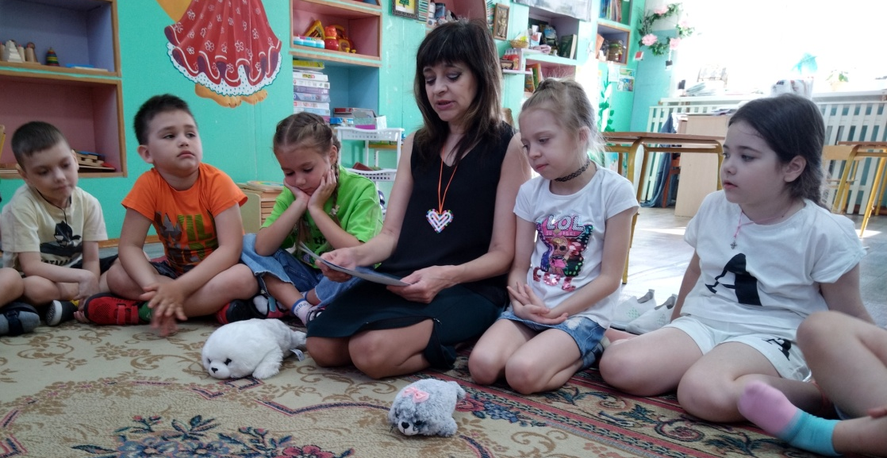
Проект «Байкальская нерпа» Муниципальное дошкольное образовательное учреждение общеразвивающего вида ДС№22 УКМО
Основной этап.
Среда
Лепка «Байкальский тюлень».
Чтение х\л: Скрягина Л. Сказка о нерпах
Решение проблемных ситуаций: Как помочь Байкальской нерпе? Для чего люди
устраивают субботники
на Байкале?
Кто засоряет Байкал?
Нерпе нужен воздух,
как и тебе?

Slide 11
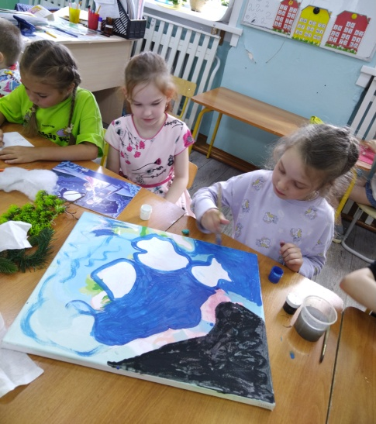
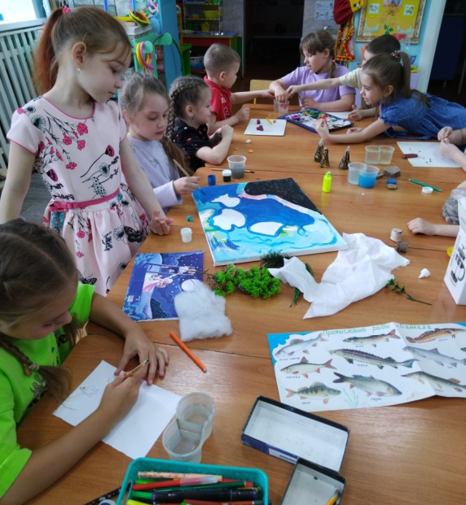
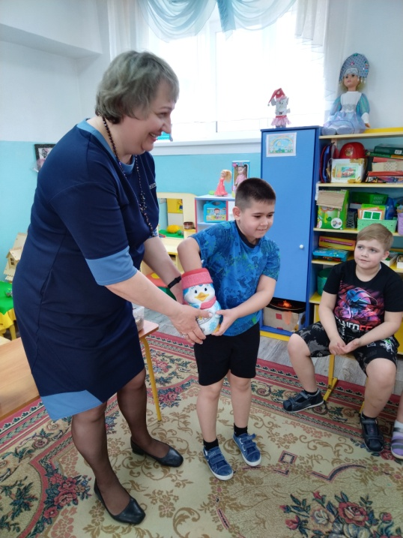
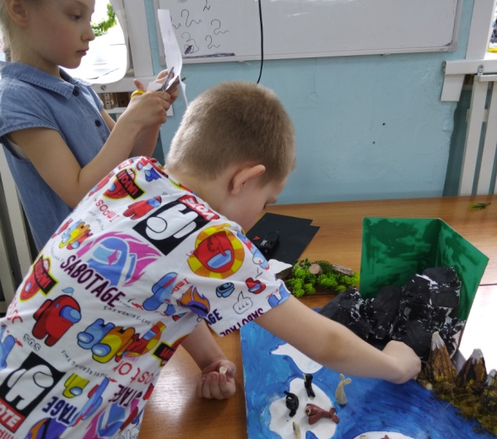
Проект «Байкальская нерпа» Муниципальное дошкольное образовательное учреждение общеразвивающего вида ДС№22 УКМО
Основной этап.
Четверг
-Изготовление макета
«Обитатели озера Байкал».
Чтение х\л:
-Е.Евтушенко
«Баллада о нерпах»
-Игра «Найди на ощупь нерпу»
-Дидактическая игра:
-«Ты катись веселый мячик»

Slide 12
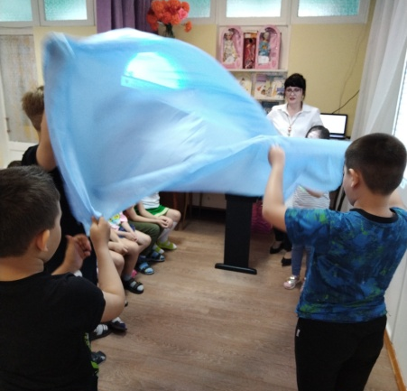
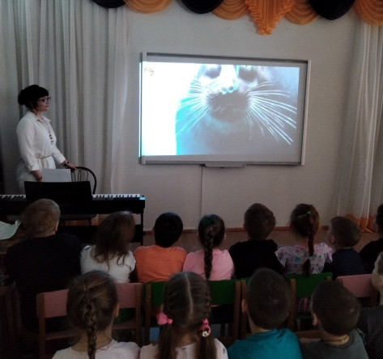
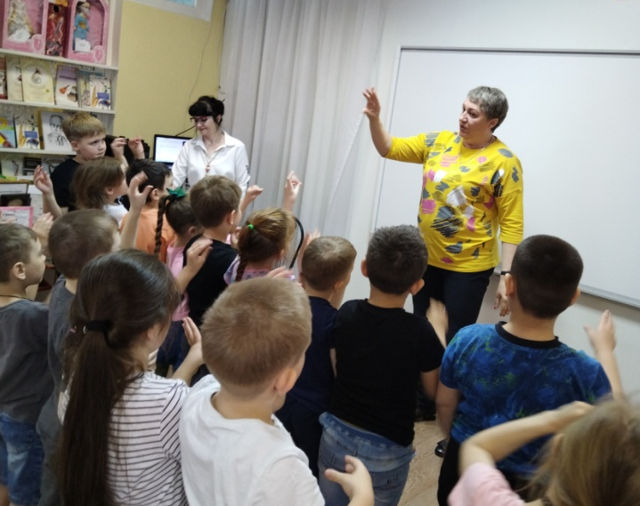
Проект «Байкальская нерпа» Муниципальное дошкольное образовательное учреждение общеразвивающего вида ДС № 22 УКМО
Основной этап.
Пятница
-Музыкальное занятие на тему
«Озеро Байкал».
-Логопедическая игра
«Найди животных со
звуком «Л» и со звуком «Р»
-Подвижная игра
«Нерпа и голомянки»

Slide 13
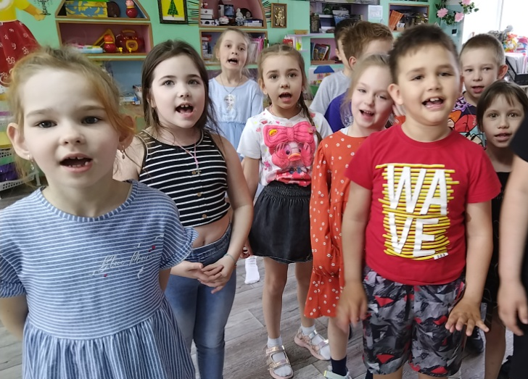
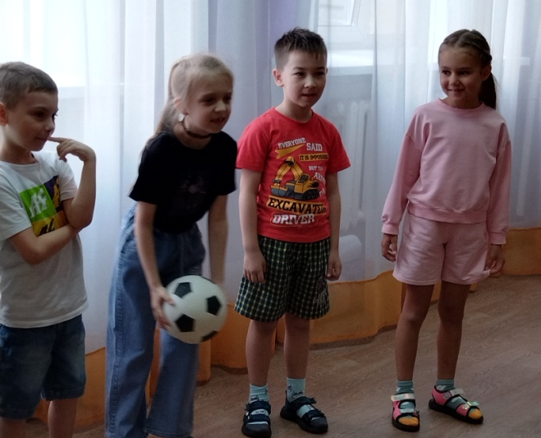
Проект «Байкальская нерпа» Муниципальное дошкольное образовательное учреждение общеразвивающего вида ДС № 22 УКМО
Основной этап.
Понедельник
Опытно-экспериментальная
деятельность «очищение воды».
-Дидактическая игра «Скажи наоборот»
-Слушание народной песни
«Славное море - священный Байкал

Slide 14
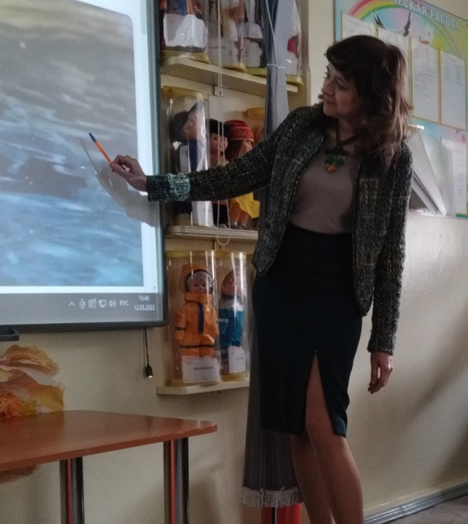
Проект «Байкальская нерпа» Муниципальное дошкольное образовательное учреждение общеразвивающего вида № 22 УКМО
Основной этап.
Вторник
- Чтение художественной литературы
М. Трофимов. «В Байкальских торосах заснеженных…»
-Пальчиковая гимнастика
«Нерпы весело резвятся»
-Просмотр фильмов «Нерпы на воле
и в нерпинарии»

Slide 15
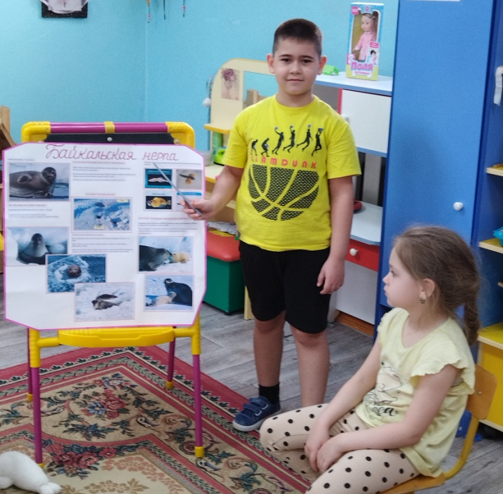
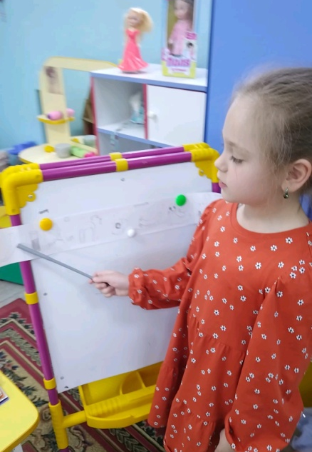
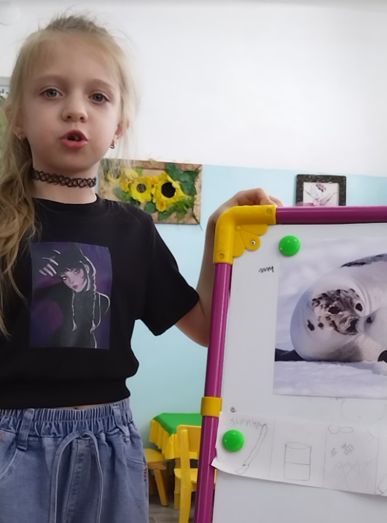
Проект «Байкальская нерпа» Муниципальное дошкольное образовательное учреждение общеразвивающего вида № 22 УКМО
Основной этап.
Среда
-Совместная деятельность.
Сюжетно-ролевая игра
«Мы –экскурсоводы»
- Слушание «По Ангаре»

Slide 16
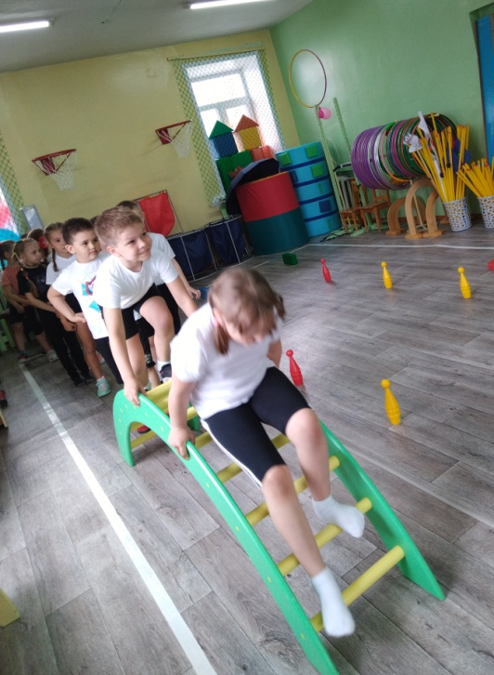
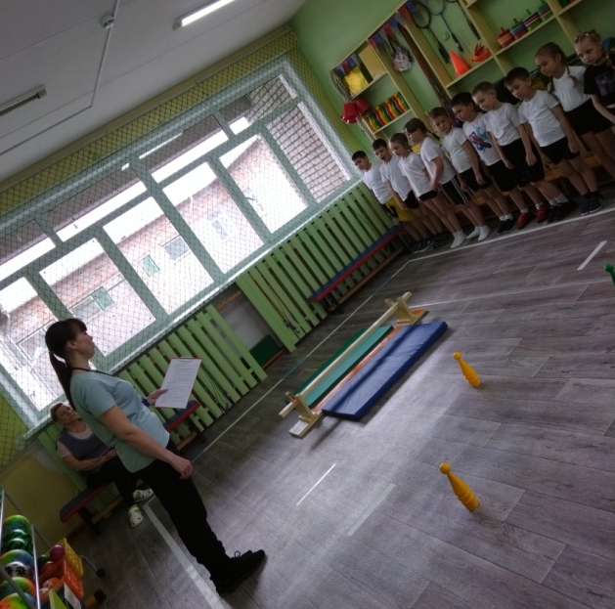
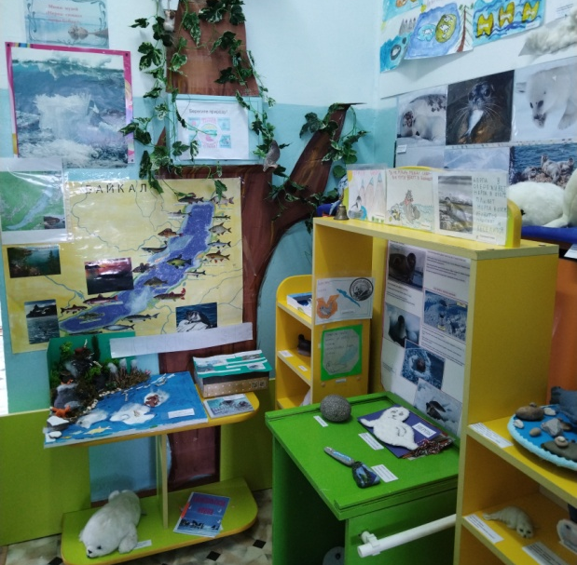
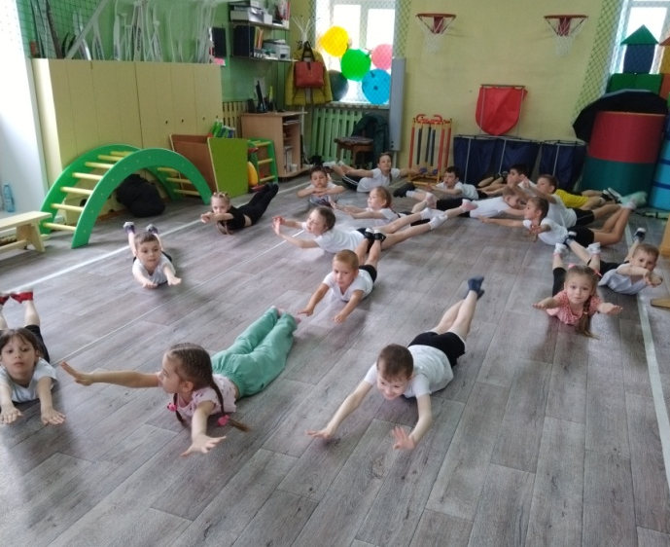
Проект «Байкальская нерпа» Муниципальное дошкольное образовательное учреждение общеразвивающего вида ДС № 22 УКМО
Основной этап.
Четверг
-Физическое развитие на тему:
«Поход к озеру Байкал»
-Загадывание загадок об
обитателях Байкала
-подготовка к организации
экскурсий в
мини-музей
«Нерпа – символ
озера Байкал»
для детей МДОУ

Slide 17
Дети подготовительной группы «А»
МДОУ ДС №22
приглашают Вас
Посетить мини-музей
«Нерпа – символ озера Байкал»

Slide 18
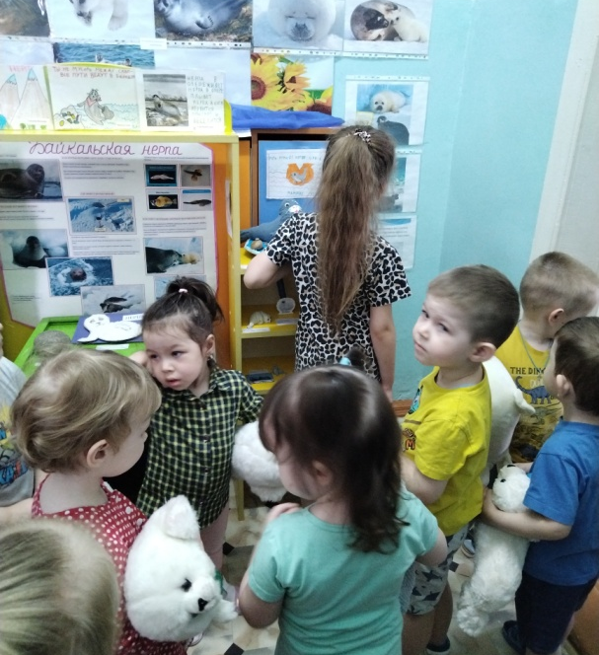
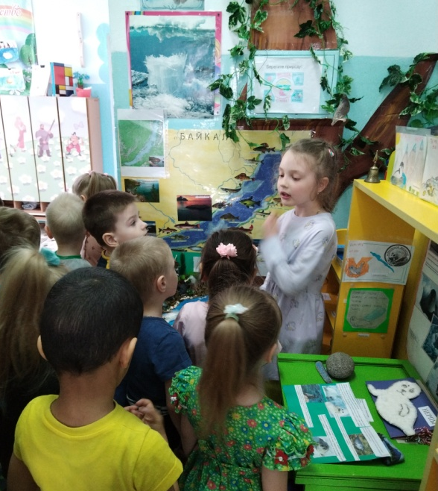
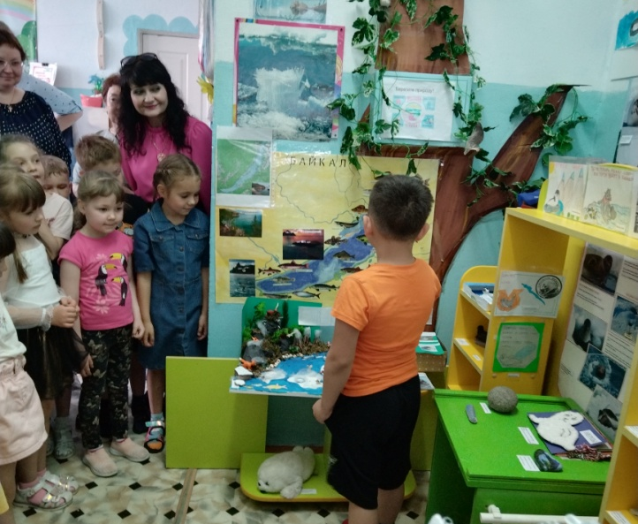
Проект «Байкальская нерпа» Муниципальное дошкольное образовательное учреждение общеразвивающего вида ДС № 22 УКМО
IV этап– итоговый
пятница
--Проведение экскурсии для детей разных возрастных групп
Обработка и оформление материалов проекта Презентация проекта – фотоотчет.

Slide 19
Спасибо за внимание!

